Slide 1


Slide 2

MÓDULO #4.1
Clustering
Jéssica dos Santos
Vivian Yamassaki

Slide 3



Jéssica dos Santos
Cientista de Dados na NeuralMed
j3ssicaSant0s
jessica-santos-oliveira

Slide 4
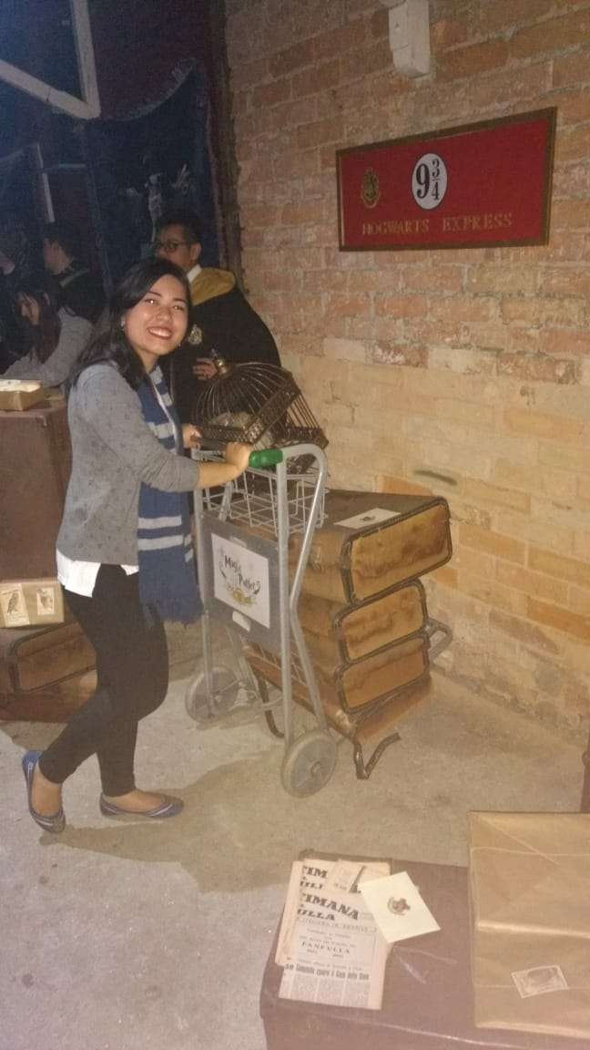


Vivian Mayumi Yamassaki
Cientista de Dados na Creditas
vivianyamassaki
vivianyamassaki

Slide 5

Comentamos sobre clustering na aula passada….
Alguém lembra o que é?

Slide 6

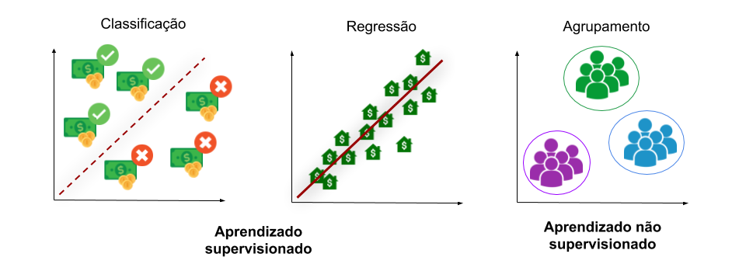
Aprendizado supervisionado e não supervisionado
Aprendizado supervisionado
Regressão
Classificação
Aprendizado não supervisionado
Clustering

Slide 7

Aprendizado supervisionado vs não supervisionado
Diagrama retirado do Machine Learning For Everyone

Slide 8

Aprendizado supervisionado vs não supervisionado
Diagrama retirado do Machine Learning For Everyone

Slide 9
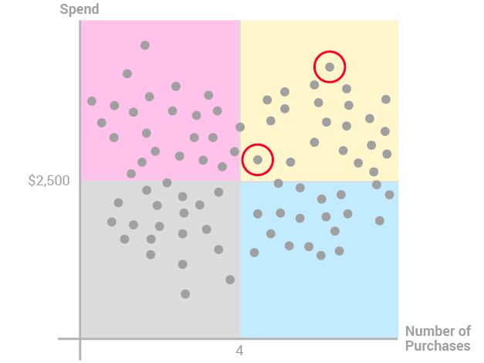
O que é clustering?
Sem clustering
(ou agrupamento/ clusterização)
Técnica para agrupar um conjunto de elementos tal que objetos agrupados em um mesmo grupo (também chamado de cluster) sejam mais similares entre eles do que com outros objetos pertencentes a outros clusters.

Slide 10
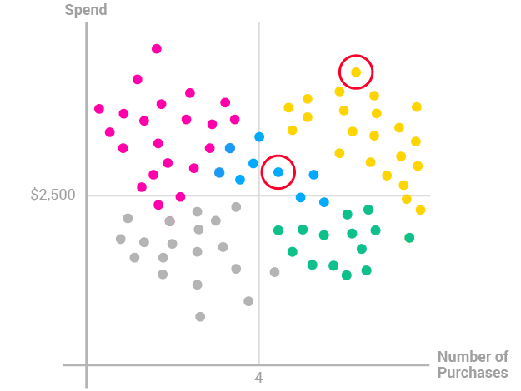
O que é clustering?
Com clustering
(ou agrupamento/ clusterização)
Técnica para agrupar um conjunto de elementos tal que objetos agrupados em um mesmo grupo (também chamado de cluster) sejam mais similares entre eles do que com outros objetos pertencentes a outros clusters.

Slide 11
Como fica o nosso conjunto de dados para esses problemas?
Ao contrário do que acontece em problemas de classificação e regressão, o objetivo é que nosso modelo seja capaz de agrupar exemplos similares em um mesmo grupo sem utilizar a classe desses exemplos.
Atributos (features)
Classe (target/label)
Idade | Renda | Possui dívidas
18 | 1000 | Não
25 | 2500 | Sim
50 | 4500 | Sim
42 | 10000 | Não
33 | 6000 | Não
27 | 5700 | Não
Cartão de crédito aprovado
Não
Sim
Não
Não
Sim
Não
Exemplo

Slide 12

Pra que fazer agrupamentos?
Encontrar padrões
Análises exploratórias
Reduzir dimensionalidade
Segmentação de clientes
Detecção de anomalias e fraudes
Segmentação de imagens
Sistemas de recomendação
Segmentação de documentos
Análise de redes sociais

Slide 13

Quais são os tipos de clustering?
Por partição
Hierárquico
Por densidade

Slide 14

Agrupamento por partição

Slide 15

Vamos começar pelo de partição!
O algoritmo mais conhecido de partição é o K-means.
Ele tem como objetivo agrupar os objetos em K clusters.
Para isso, são elegidos representantes desses clusters, chamados de centroides.

Slide 16
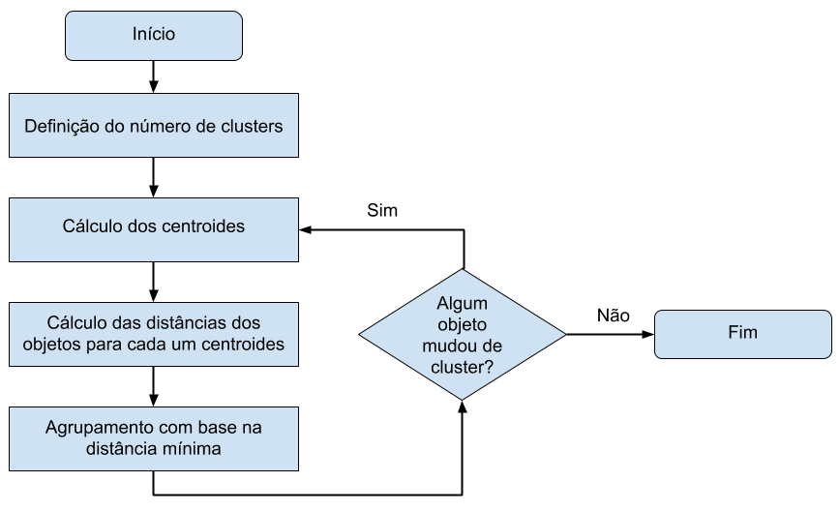
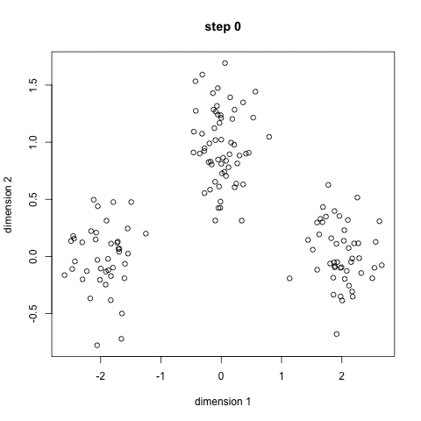
K-means

Slide 17
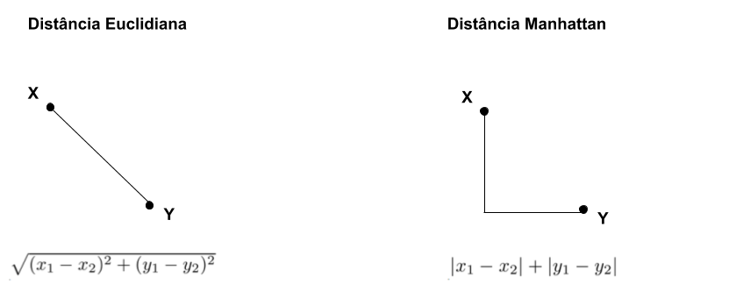

Distância? Como eu calculo essa distância?

Slide 18

Quais são as vantagens do K-means?
Simples de entender e de ser implementado
Eficiente
Escalável

Slide 19

E quais são as desvantagens?
Necessidade de escolher um número de clusters
Pode sofrer com outliers
Assume formatos esféricos para os clusters
Funciona apenas para dados numéricos.

Slide 20

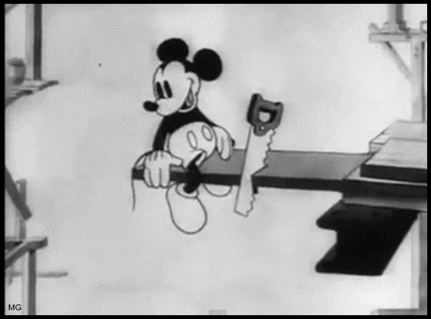
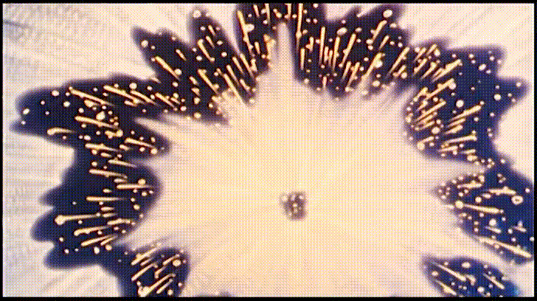

Vamos construir nosso primeiro modelo de clustering?
Seguiremos o seguinte fluxo (é o mesmo que seguimos na classificação):
Análise exploratória
Feature
Engineering
Avaliação
Modelagem
Pré-processamento dos dados

Slide 21
Vamos praticar!

Slide 22

Link para o notebook no Colab:
https://bit.ly/2CJMieq
Façam uma cópia para vocês conseguirem editar :D

Slide 23

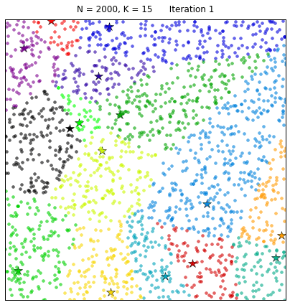
UHUL! Fizemos nosso primeiro modelo de clustering
Foi fácil definir o número de clusters nesse caso?
...Mas quantos escolheríamos para o conjunto de dados ao lado?

Slide 24
Avaliação de clusters

Slide 25

Não podemos utilizar as métricas de avaliação da classificação...
Como os dados não são rotulados, não podemos usar uma matriz de confusão, por exemplo.
Para problemas de agrupamento, existem diversas métricas possíveis para avaliar o quão bons foram os agrupamentos encontrados. Hoje falaremos sobre uma delas: o Elbow method.

Slide 26
Elbow method ("método do cotovelo")
Fornece uma ideia de qual seria um bom número de clusters baseando-se na inércia entre os objetos e os centroides dos seus respectivos clusters.
Mas o que é essa inércia?

Slide 27
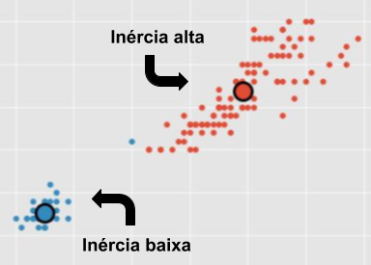
Elbow method ("método do cotovelo")
Mas o que é essa inércia?
A inércia é uma medida calculada que se baseia na soma das distâncias quadráticas de cada objeto para os centroides de seus respectivos clusters.
Quanto maior for a inércia, maior será a dispersão dos clusters; quanto menor, mais os clusters estarão compactados.

Slide 28
Outras métricas de avaliação
Índices internos
Compara a estrutura de clusters descobertos com uma estrutura de grupos previamente conhecida.
índice de Rand
índice de Jaccard
índice de Folkes e Mallows
Índices externos
Analisa a estrutura de clusters descobertos com relação a algum critério, como compacidade e separabilidade.
índice Dunn
índice Davies-Bouldin
índice Silhouette
Apesar desses métodos fornecerem indícios do número de clusters ideal, também é importante ter um bom conhecimento sobre o domínio (ou envolver pessoas que o tenham no projeto!).
Aqui vocês conseguem encontrar essas métricas e mais outras implementadas no sklearn.

Slide 29
Vamos praticar!

Slide 30
Agrupamento hierárquico

Slide 31
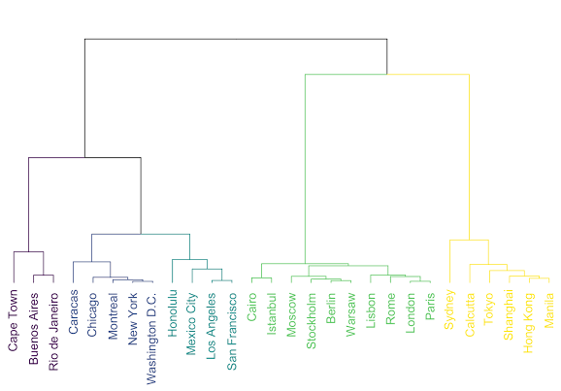
No agrupamento hierárquico, os clusters são representados hierarquicamente por meio de diagrama representando uma árvore, chamado de dendrograma.
Tipos
Aglomerativo
Divisivo

Slide 32
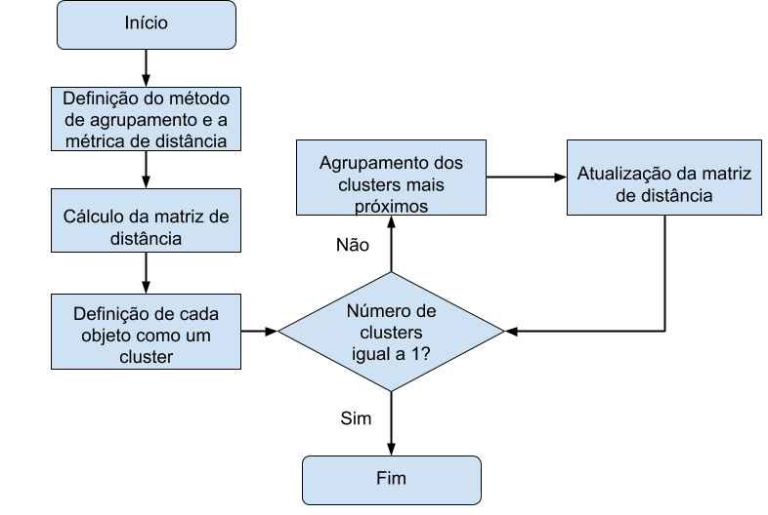
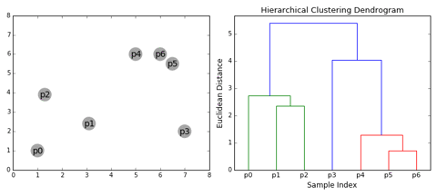
Agrupamento hierárquico aglomerativo

Slide 33
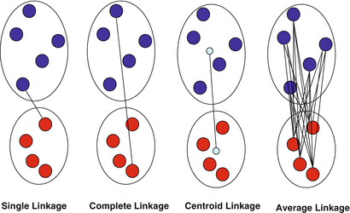
Quais critérios para fazer os agrupamentos?
Uma medida de distância
Distância euclidiana
Distância Manhattan
Outras métricas aceitas
Um método de agrupamento
Outras abordagens aceitas

Slide 34
Quais são as vantagens do agrupamento hierárquico?
Não precisamos escolher um número inicial de clusters
Dendrogramas são ótimos para visualização dos clusters
Gera uma hierarquia entre os clusters

Slide 35
E quais são as desvantagens?
Complexidade
Dependendo dos dados, pode ser difícil escolher o número de clusters
Um agrupamento feito erroneamente não pode ser desfeito

Slide 36
Agrupamento por densidade

Slide 37

Dos agrupamentos por densidade, o mais conhecido é o DBSCAN.
Ele é um método de clustering por densidade que busca por clusters definidos como regiões com alta densidade de objetos, separados por regiões de baixa densidade.
Ele necessida dos seguintes parâmetros:
ɛ: raio da vizinhança ao redor do ponto P
minPts: número mínimo de pontos na vizinhança para que seja definido um cluster

Slide 38
Com base nesses dois parâmetros, o DBSCAN categoria os pontos em três categorias:
Core Points: um ponto P é um core point se sua vizinhança contém ao menos minPts
Border Points: um ponto Q é um border point se sua vizinhança contem menos pontos que minPts, mas se Q é alcancável por algum core point P.
Outlier: um ponto O é um outlier se não for nem um core point e nem um border point

Slide 39
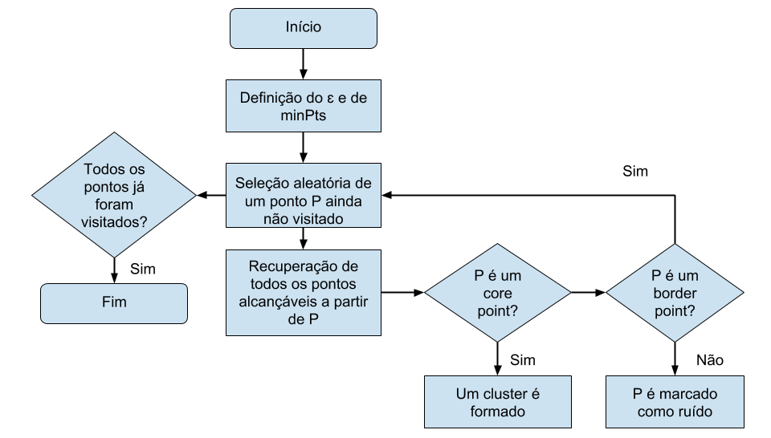
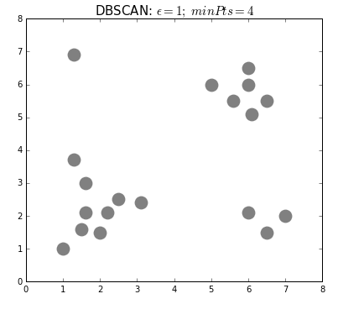
DBSCAN

Slide 40
Quais são as vantagens do DBSCAN?
Não é necessário especificar um número inicial de clusters
Lida bem com outliers
Consegue encontrar clusters com formatos diferentes

Slide 41
E quais são as desvantagens?
A escolha dos dois parâmetros iniciais pode não ser muito intuitiva
Tem dificuldade para encontrar clusters se a densidade dos dados variar muito
Exige mais processamento

Slide 42
Outros métodos de clustering

Slide 43
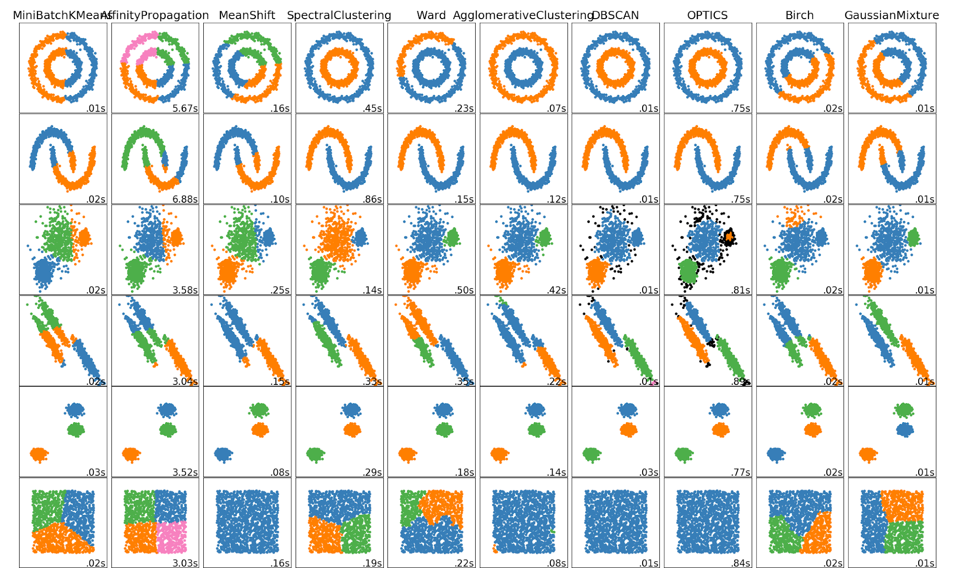
Por partição
K-medians
K-modes
K-prototypes
Por densidade/hierárquico
HDBSCAN
Por distribuição
Gaussian Mixture Models (GMMs)
Redes neurais
Self Organizing Map (SOM)
O sklearn conta com mais alguns algoritmos de clustering e também tem uma comparação entre eles para vários conjuntos de dados:

Slide 44
Para praticar...
O repositório do UCI contém alguns datasets para realizar clustering
Também pode-se retirar a classe de datasets existentes para problemas supervisionados e aplicar técnicas de aprendizado não supervisionado!

Slide 45

Por hoje, é isso!
No próximo sábado iremos falar sobre Deep Learning e NLP \o/

Slide 46

Vamos preencher o formulário de feedback???
http://bit.ly/bootcamp-ds-sp-feedback-19

Slide 47


Obrigada!
Dúvidas?
Podem nos procurar! :D

